Slide 1
МДОУ ЦРР-детский сад «Сказка»
п. Ивня Белгородской области
LEGO-конструирование с дошкольниками
5 вариант по замыслу
Дмитриева И.А.

Slide 2
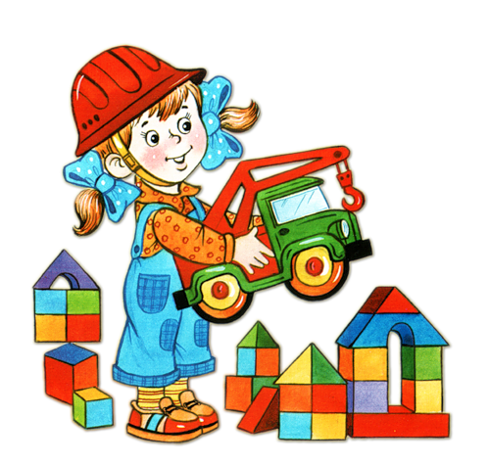
Вариант 5. Выстраивание по замыслу.
Ребенок сам решет, что и как он будет строить и конструировать.
Это способствует развитию творческих талантов у детей, а так же стимулирует к самостоятельности.

Slide 3
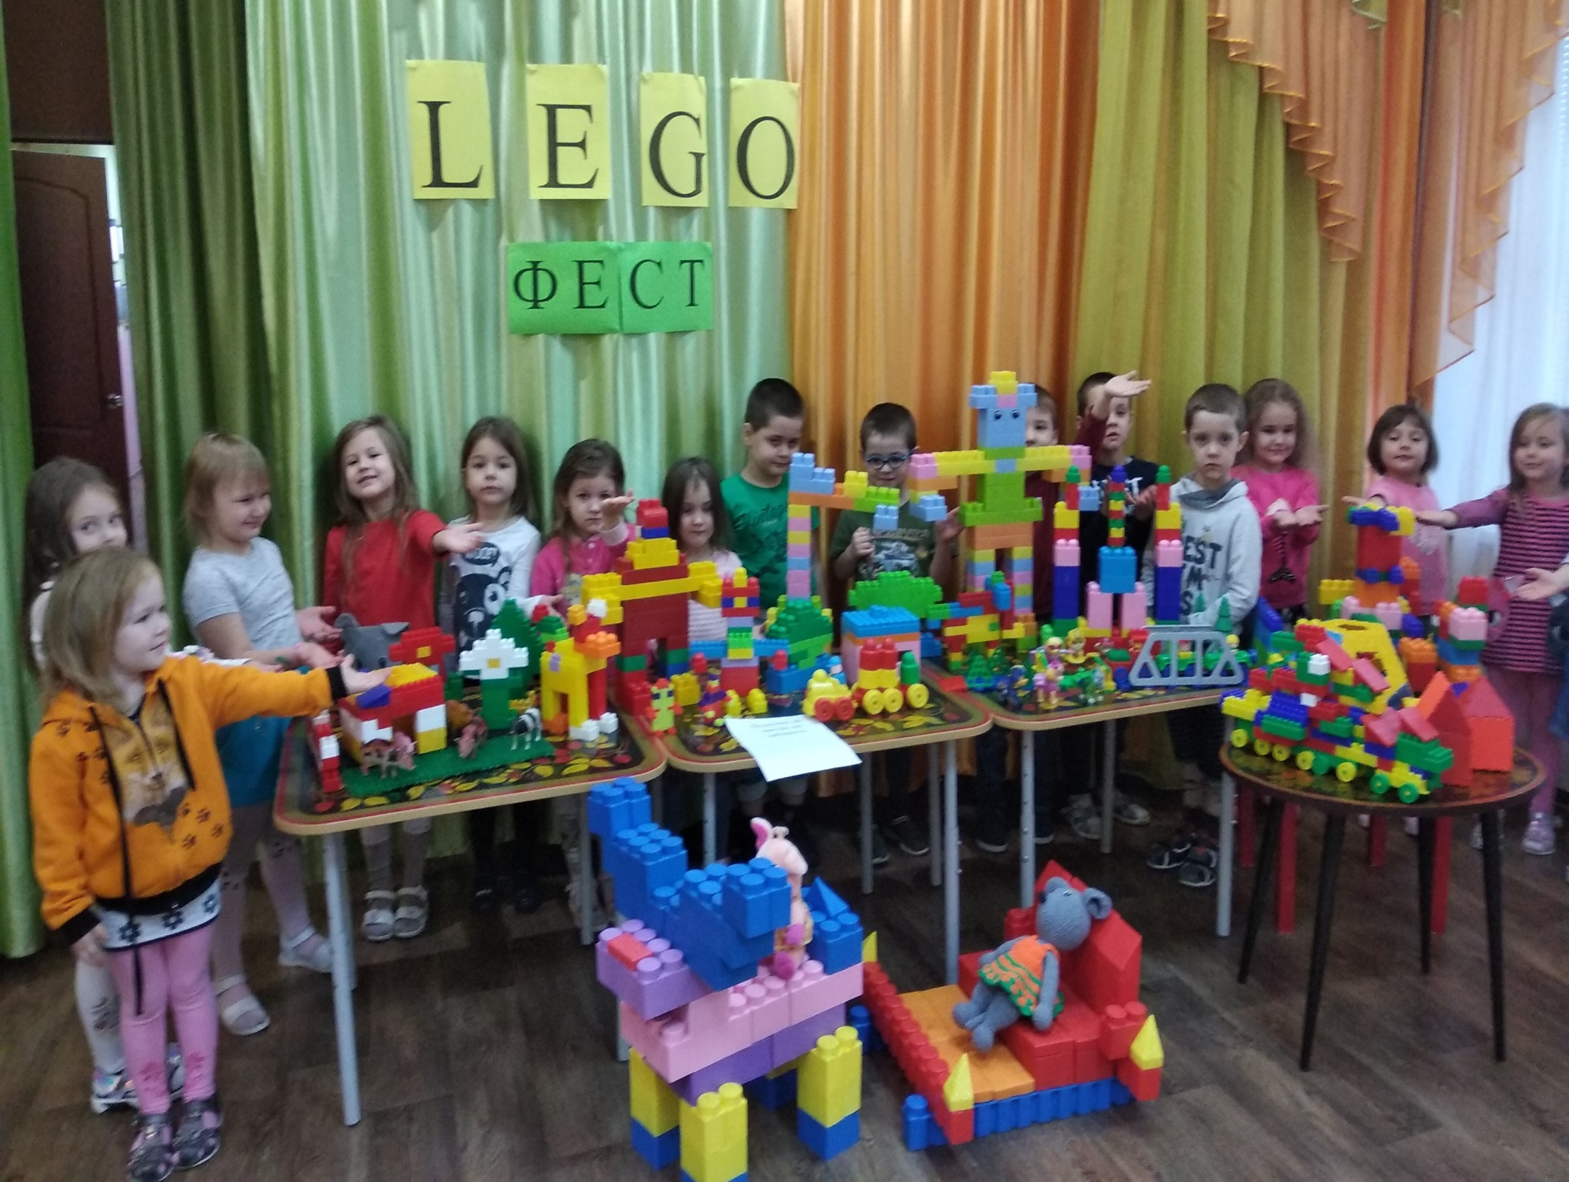

Slide 4
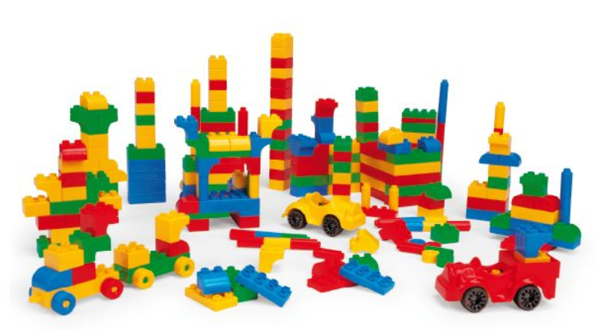

Slide 5
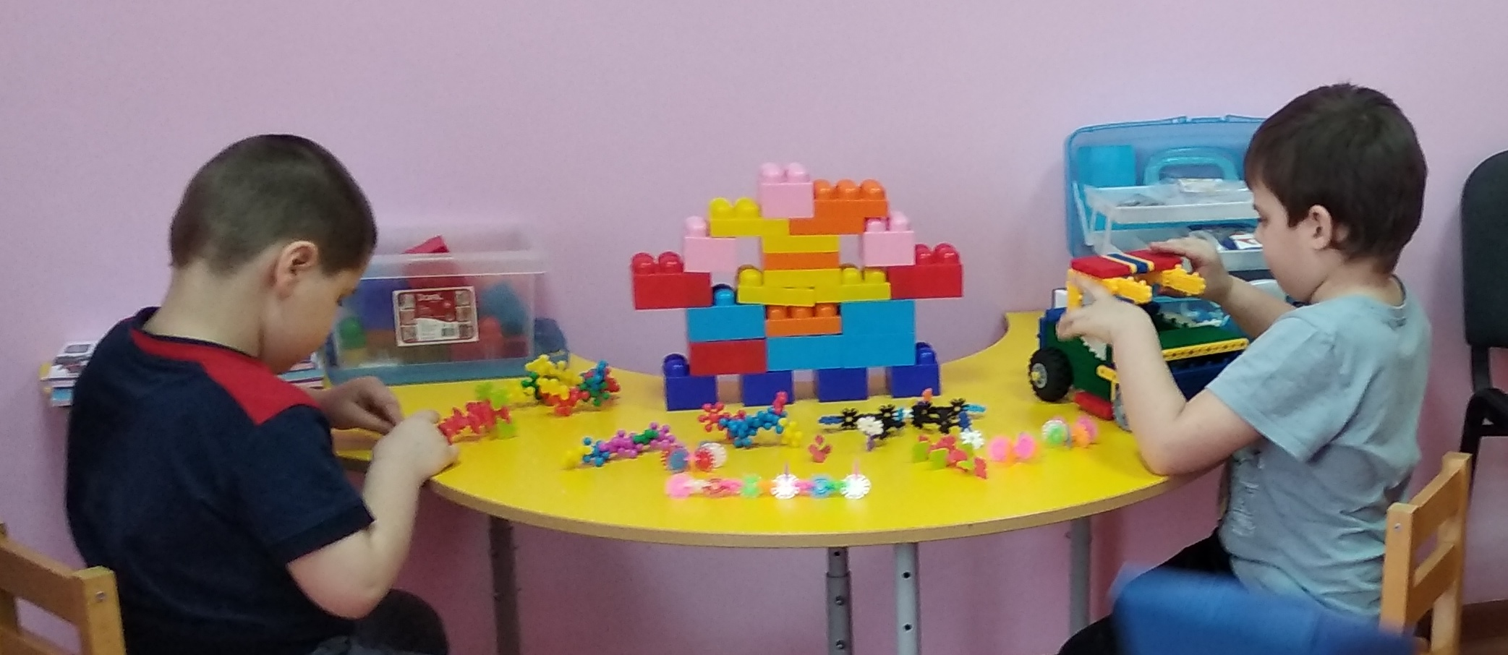

Slide 6
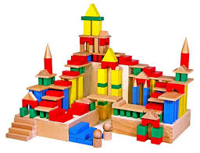

Slide 7
Умница!!!

